Slide 1
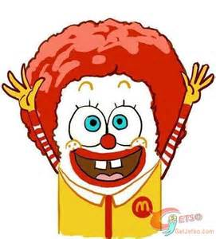
麥叔叔的行銷秘笈
第七組
組員：
徐凡真 10號
陳苡儒 17號
黃瀞萱 21號

Slide 2
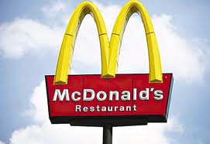
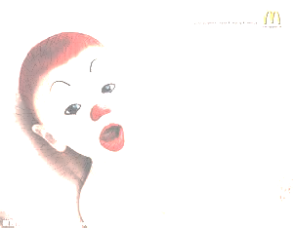
壹、前言
研究動機：在這個步調緊張的時代，美味又省時的速食成為許多上班族與學生的主食，多家速食的崛起，麥當勞如何脫穎而出，成功抓住消費者的目光？
使用何種方式：採用民調方式，拉近與消費者的距離，貼近大眾生活去調查。

Slide 3
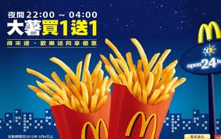
資料來源：麥當勞十分擅長打廣告戰，將藉由觀看廣告來找尋資料。
整篇文章的討論架構與範圍：主要探討麥當勞的行銷方式、成效如何預期達成的目的廣告市場，是否已經飽和，能否有更新穎的銷售方式。

Slide 4
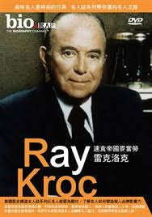
貳、正文
一、麥當勞的歷史發展
1948年 | 麥當勞兄弟開了第一家店。
1954年 | 麥當勞創始人雷‧克洛克認識麥當勞兄弟。
1955年 | 雷‧克洛克成為第一位加盟經營者。
1961年 | 雷‧克洛克向麥當勞兄弟購買商標權，開創麥當勞餐廳事業。
1965年 | 麥當勞股票正式上市上櫃。
1967年 | 在加拿大成立第一間，美國海外的麥當勞。
1978年 | 全世界共有 5,000 家麥當勞。
1988年 | 全世界已突破 10,000 家麥當勞。
（本圖引用自名人誌: 麥當勞傳奇雷克洛克）

Slide 5
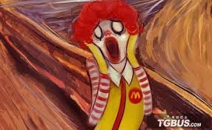
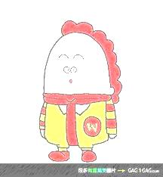
二、麥當勞歷年行銷策略
2006 | 超值早餐卡 因為有氧早餐卡的成功，所以麥當勞推出更多品項的超值早餐卡。
2007 | 甜心卡 此年事王建民爭霸大聯盟的一年，麥當為他推出限定超值早餐卡，接著就是史瑞克所帶出的甜心卡，買A送B就此展開。
2010 | 大富翁 麥當勞抓準大眾小賭的心態，讓大家去麥當勞不只能享受美食，還能玩遊戲增加趣味。
2011 | 板烤雞腿堡 麥當勞因應健康，第一次推出不是炸類的漢堡。

Slide 6
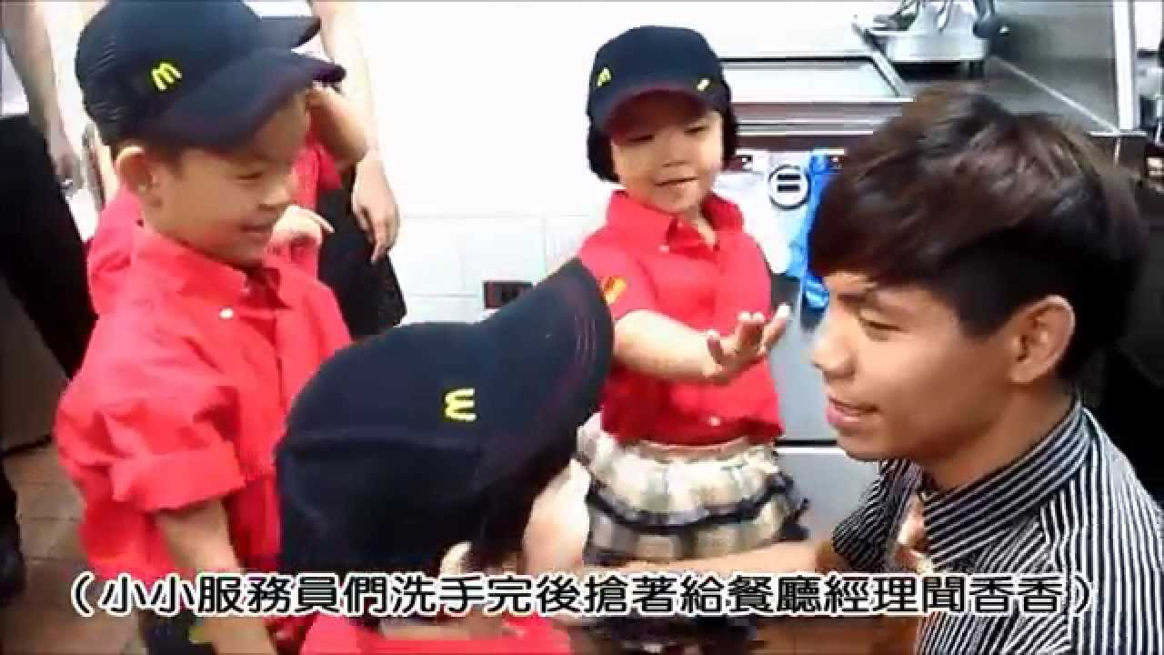
2012 | 搖搖薯條 薯條一直是在麥當勞中，較受到歡迎的一個品項，而這次麥當勞推出和風紫菜的搖搖薯條，利用調味粉，來創造新口味。
2013 | 麥當勞 x facebook 利用facebook的開心農場，創造出吃麥當勞是件簡單快樂的事。
2014 | 小小店長 麥當勞推出小小店長的廣告，利用網路平台的強力放送，吸引大人觀看進而增加目光率，並塑造麥當勞是個適合孩童的地方。

Slide 7
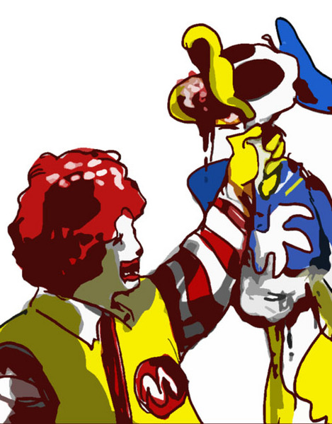
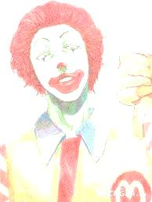
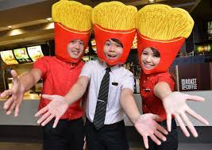
（三）4P策略
產品（Product）策略 | 價格（Price）策略
1.讓趕時間的人可以方便帶走。 2.可以快速食用、取餐。 3.針對不同偏好的人作出不同口味的套餐。 4.使用有機食品來製作出產品。 | 1.以人們喜愛搶小便宜的心理，推出79、89、99、119、139等價格以9為尾數的系列套餐。 2.推出1+1=50的便宜策略，滿足胃口小或只想吃點小點心的人的心。
通路（Place）策略 | 推廣（Promotion）策略
1.人口密度高之街道，例如：新崛江、西門町。 2.官方網站。 3.電視廣告。 4.網路行銷。 | 1.透過快樂兒童餐的玩具吸引大人帶著小孩來購買。 2.請明星羅志祥來代言，只要唱跳即可獲得大麥克買一送一，來引起網路話題。 3.以小小店長的方式，吸引小朋友來了解麥當勞的經營模式與概念。 4. 利用電視廣告和網路行銷吸引更多消費者購買麥當勞。

Slide 8
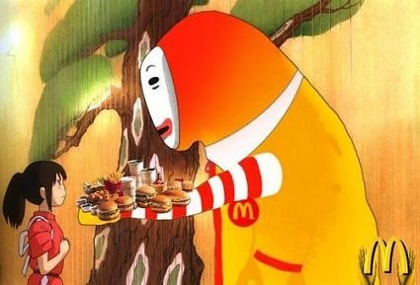
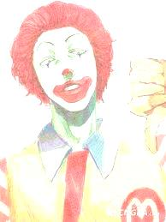
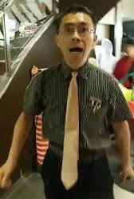
四、SWOT分析
Strengths優勢 | Weaknesses劣勢
1.嚴選優質在地農產，全程嚴控溫度配送。 2.嚴守食品業最高標準生產，既安全又美味。 3.季節性與節慶推出新產品，淡季推出優惠卷。 4.常以知名明星廣告吸引民眾目光。 | 1.尖峰時刻的人員控管不穩定。 2.沒有設置兒童遊樂區的門市，小孩不易控制又危險。 3.臺灣中、老年人不易踏入麥當勞。 4.增加許多新速食品牌。
Opportunity機會 | Threat威脅
1.以當地的主食來研發新產品或口味。 2.結盟合作企業。 3.給消費者更多元的選擇。 | 1.新競爭者的加入。 2.健康意識抬頭。 3.顧客對品牌信心不足。 4.原物料成本提高。

Slide 9
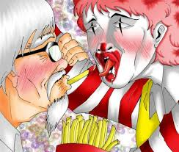
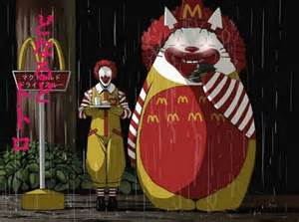
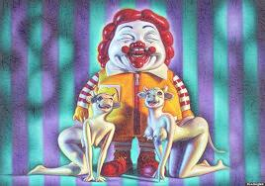
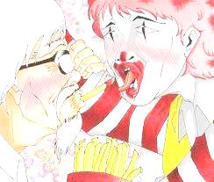
五、問卷調查
問卷調查的時間為2015年1月31日，地點為高雄市前鎮區瑞隆路432號麥當勞，以當天進入麥當勞的消費者為母群體，一人一分的方式發放，總計發出100份問卷，無效問卷6份，回收率94%。

Slide 10
（一）資料分析
1. 基本資料
（1）性別方面，如(圖1)，男性佔26%，女性佔74%。由此可看出，女性比例高於男性。 | (圖1)性別
（2）年齡方面，如(圖2)所示，12歲以下佔4%，13~19歲佔66%，20~34歲佔30%，35歲以上佔0%。由(圖2)可看出，13~19歲的比例最高。 | (圖2)年齡
（3）職業方面，如(圖4)所示，資訊業2%服務業11%公務人員 教師 0%軍人8%學生77%家管2%其他0%。由(圖4)可看出，學生的比例最高。 | (圖3)職業

Slide 11
2. 對麥當勞的行銷活動
（1）媒體的廣告促銷活動是否能引起你購買的興趣？ 會佔了47%，不會佔了21%，不一定佔了32%。由(圖4)可知媒體引起消費的比例較高。 | (圖4)
（3）你經由何種管道得知麥當勞？ 親戚朋友佔了53%，電視廣播佔了30%，報章雜誌佔了11%，傳單佔了6%，由(圖6)可知親戚朋友佔的比例較大。 | (圖6)
（4）你多久購買麥當勞？ 1天佔了0%，2~3天佔了4%，一星期佔了40%，一個月佔了38%，半年佔了14%，一年佔了4%，由(圖7)可知一星期到一個月的比例較大。 | (圖7)
（5）下列哪些地點因素會影響你購買麥當勞？ 空間大小佔了4%，種類多寡佔了11%，交通便利佔了57%，習慣性佔了28%，由(圖8)可知因交通便利而引起消費的比例較大。 | (圖8)

Slide 12
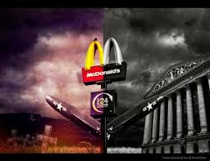
(6)決定你購買麥當勞的因素是？ 食品好壞佔了2%，原料產地認證佔了4%，方便好吃佔了68%，廣告促銷佔了23%，價格高低佔了2%，由(圖10)可知方便好吃較容易引起消費。 | (圖9)
(8)請問你對麥當勞的信賴感？ 可信賴的佔了11%，安心的佔了53%，沒感覺佔了32%，不安心的佔了4%，危險的佔了0%，由(圖11)可知對麥當勞的信賴感案新的比例較高。 | (圖11)
(9)請問你覺得麥當勞適合哪一年齡層？ 年輕人佔了74%，皆可佔了17%，老年人佔了9%，由(圖12)可知年輕人的比例較高。 | (圖12)
(10)請問你覺得麥當勞的訂價如何？ 太貴佔了4%，稍貴佔了83%，恰好佔了11%，便宜佔了2%，非常便宜佔了0%，由(圖13)可知覺得稍貴的比例較大。 | (圖13)
(11)在您看過麥當勞的廣告之後，會引起你的消費欲望嗎？ 會佔了38%，不會佔了9%，不一定佔了40%，不知道佔了13%，由(圖14)可知會和不一定的比例較大。 | (圖14)

Slide 13
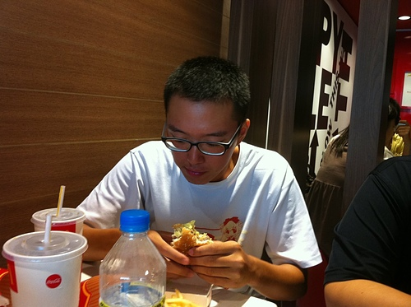
參●結論
麥當勞能風靡全球，確實具有獨特的魅力，他們每一季總能推出獨特且吸人眼球的廣告，並且走出傳統紙張及電視的宣傳，在網路上另闢戰場，設有官方數位平台，與顧客即時互動，應推出合乎上班族需求，及上班族所在乎的健康訴求，再以推廣，可以與知名農場取得供應，營造健康新形象。

Slide 14
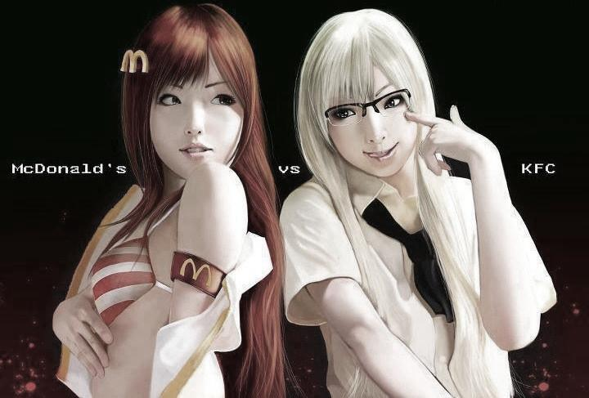
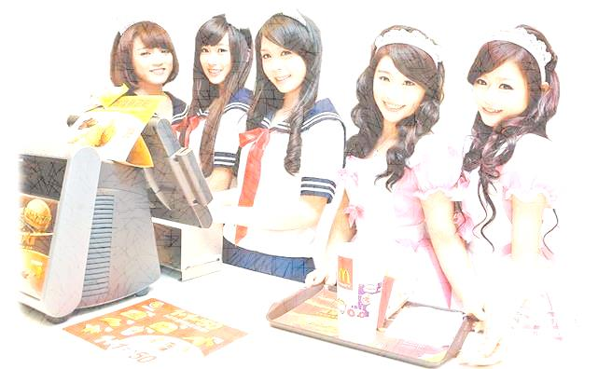
肆●引註資料
麥當勞官網http://www.mcdonalds.com.tw/tw/ch/index.html。
麥當勞的消費者習慣。http://blog.xuite.net/jina1224/blog/57915930-%E9%BA%A5%E7%95%B6%E5%8B%9E%E7%9A%84%E6%B6%88%E8%B2%BB%E8%80%85%E7%BF%92%E6%85%A3。
George Ritzer〈2002〉。社會的麥當勞化。美國：弘智。

